Slide 1

www.zuotaoke.com
商业计划书
冯晓云 2010-2-21

Slide 2
名词解释(一)
淘宝客:
    帮助淘宝卖家推广商品并按照成交效果获得佣金的人（可以是个人或者网站）。
淘宝客推广:
  淘宝客推广是一种按成交计费的推广模式,淘宝客只要从淘宝客推广专区获取商品代码，任何买家（包括您自己）经过您的推广 (链接,个人网站,博客或者社区发的帖子)进入淘宝卖家店铺完成购买后,就可得到由卖家支付的佣金。
淘宝TOP:
  淘宝开放平台,对各类合作伙伴所提供的产品可以概括为两个平台,三条支撑主线。两个平台指的是open.taobao.com和app.taobao.com ;三条支撑主线是开放数据和业务流程、开放淘宝自有插件平台、开放对外接入标准,详情http://open.taobao.com/biz/index.php/平台产品

Slide 3
名词解释(二)
淘宝箱
淘宝应用商店,是面向应用终端使用者的在线应用销售平台,针对用户群 体主要 为:商家,卖家,买家,社区。TOP开发者这个群体在Open.taobao.com所开发的正式上线的他用型应用,在符合 TOP运营政策的前提下,应用都可以申请在淘宝应用商店上架,淘宝应用商店为开发者提供更加丰富的价格策略模型,要 为开发者提供支付和结算系统,要建立统一的用户订购和操作体验
赢在淘宝
  TOP应用大赛是一次基于TOP(Taobao Open Platform 淘宝开放平台)
  所进行的设计与开发大赛,大赛的目的是选拔优质合作伙伴，通过大赛选拔出
  的30个入围产品将获得TOP基金的资助(包括20万现金，免费办公场所，办
  公设备),其中 前10名的产品还可以获得淘宝动力的资质，升级为TOP核心合
  作伙伴，享受各种优惠政策，与TOP形成紧密合作关系。

Slide 4

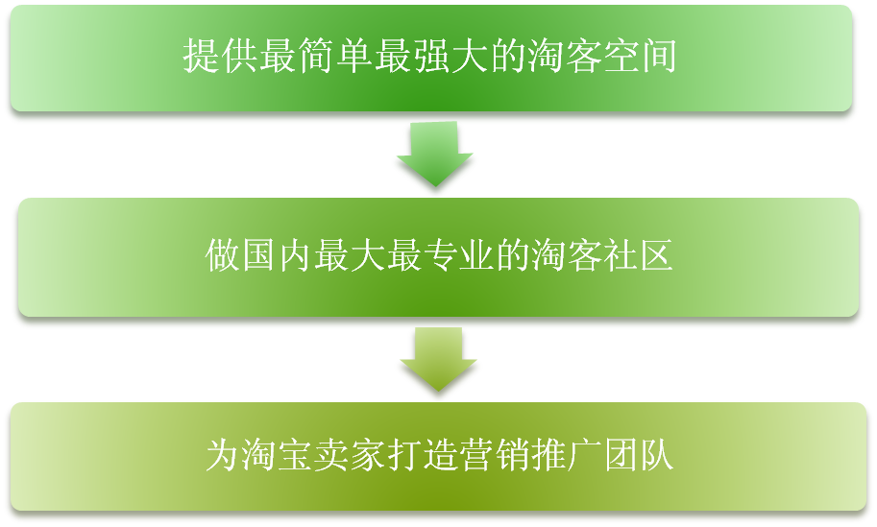



概述(一)
运营阶段
模式
QQ空间+淘宝店铺
SNS(信息交流,经验分享)
营销推广团队管理平台

Slide 5
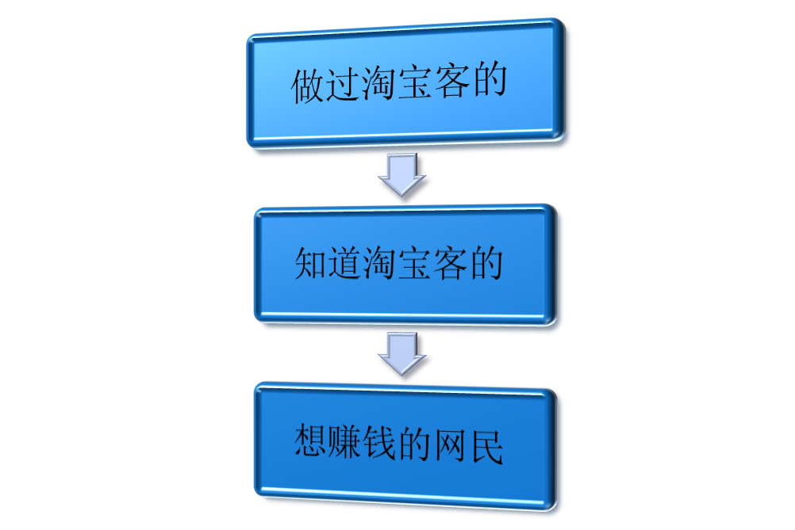


概述(二)
目标群体:
数量过百万
淘宝注册用户1.63亿
网民3.16亿

Slide 6
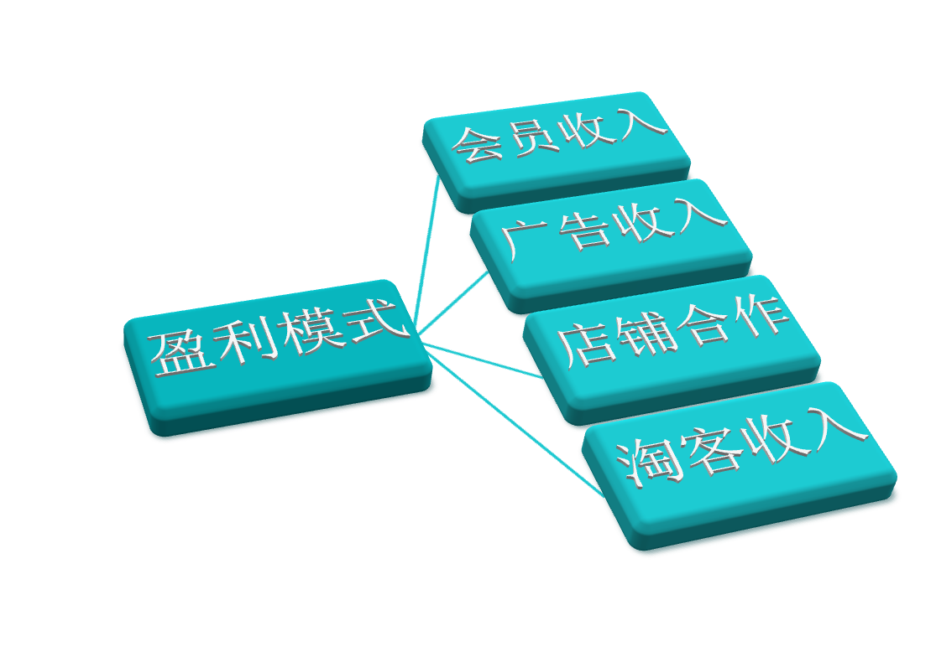
概述(三)

Slide 7
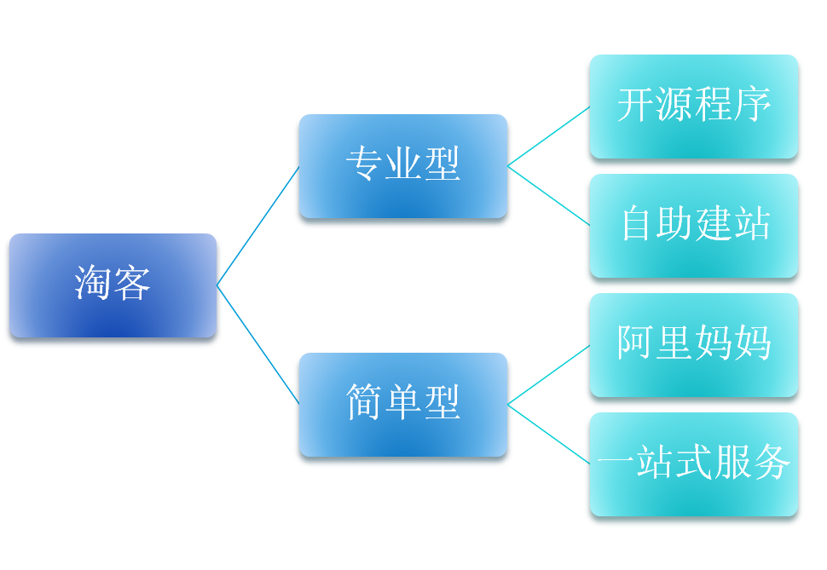




概述(四)
市场分析:暂无相同产品,但有同类产品
过于专业门槛很高
案例:免淘网
相对专业门槛较高
案例:中网
推广繁琐
阿里妈妈
呆板, 不可控
案例:淘客商城

Slide 8
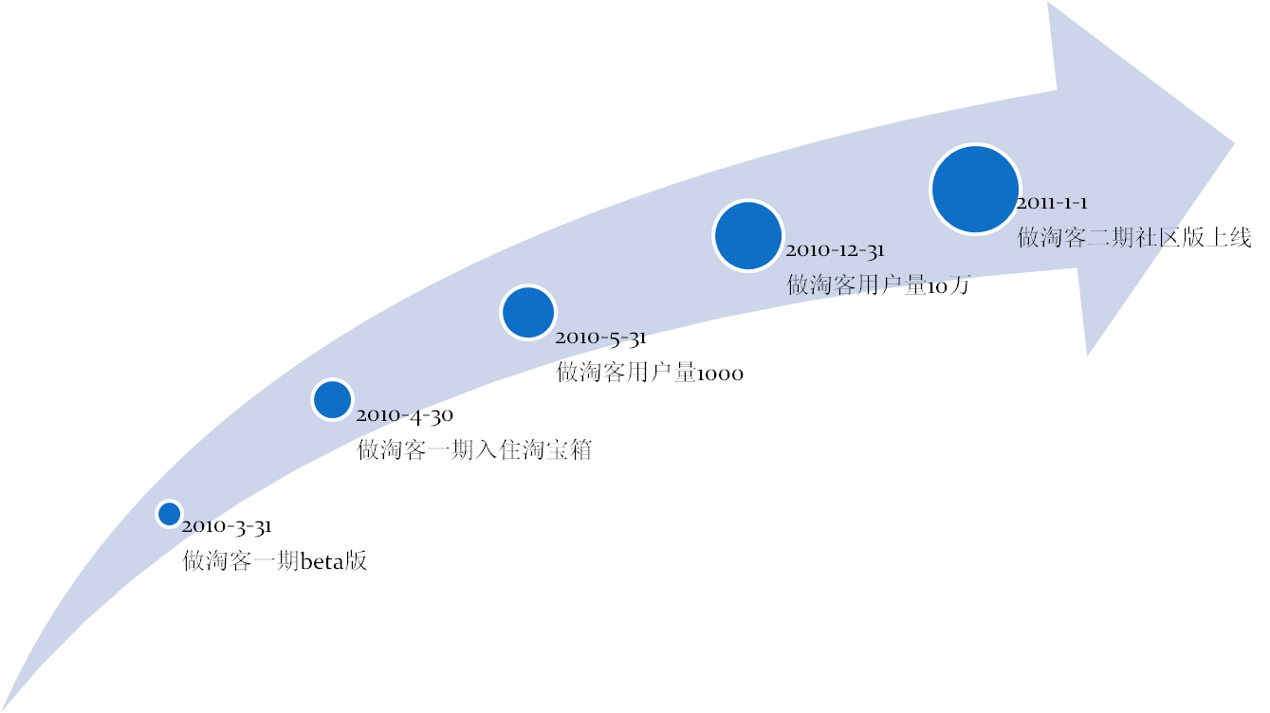
概述(五)
发展规划

Slide 9



运营阶段(一)
提供最简单最强大的淘客空间,入住淘宝箱,参加2010年度赢在淘宝
简单易用个性设计
商品维护个性空间推广分成
商品维护商品售卖

Slide 10
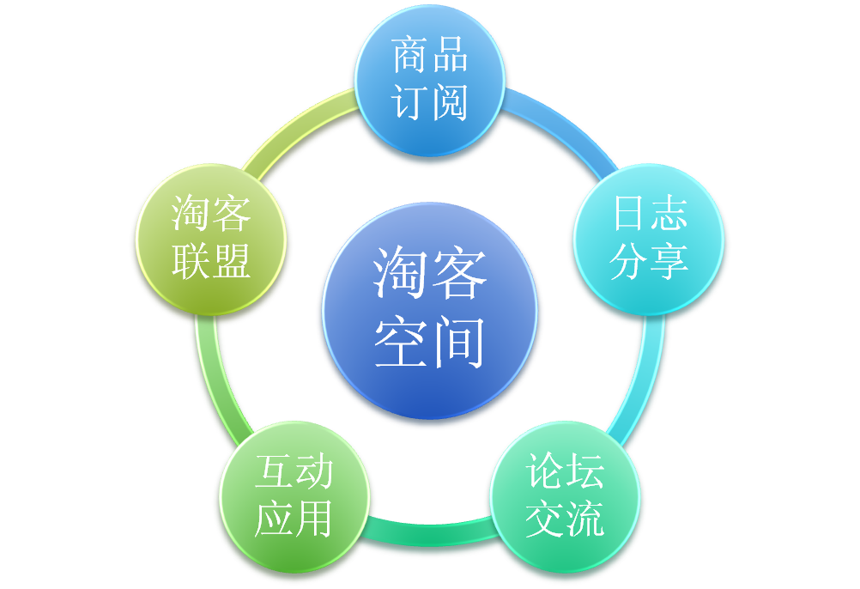
运营阶段(二)
做国内最大最专业的淘客社区
  前提:在运营阶段(一)期间。积聚了大量用户群
  垂直细分
  (前期分类规划好)

Slide 11
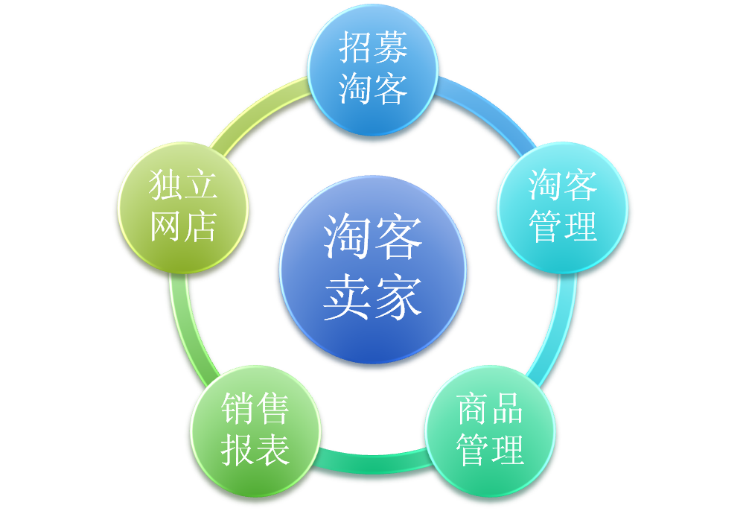
运营阶段(三)
为淘宝卖家打造营销推广团队
  前提:在运营阶段(二)期间。积聚了大量淘客群

Slide 12
完

Slide 13
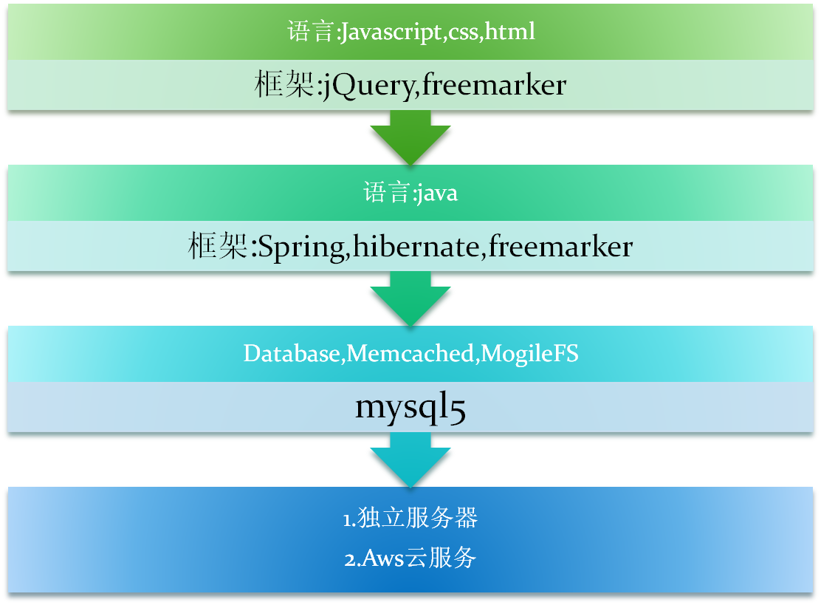
附录(一)

Slide 14
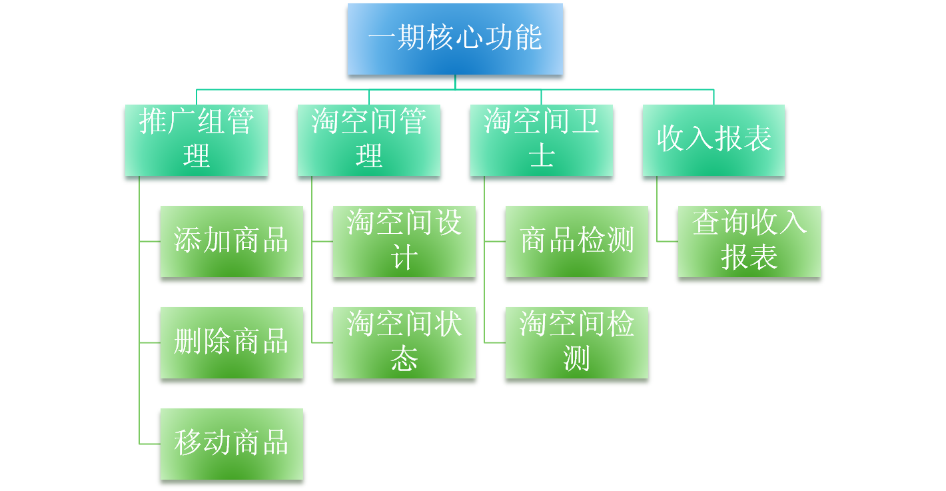
附录(二)

Slide 15

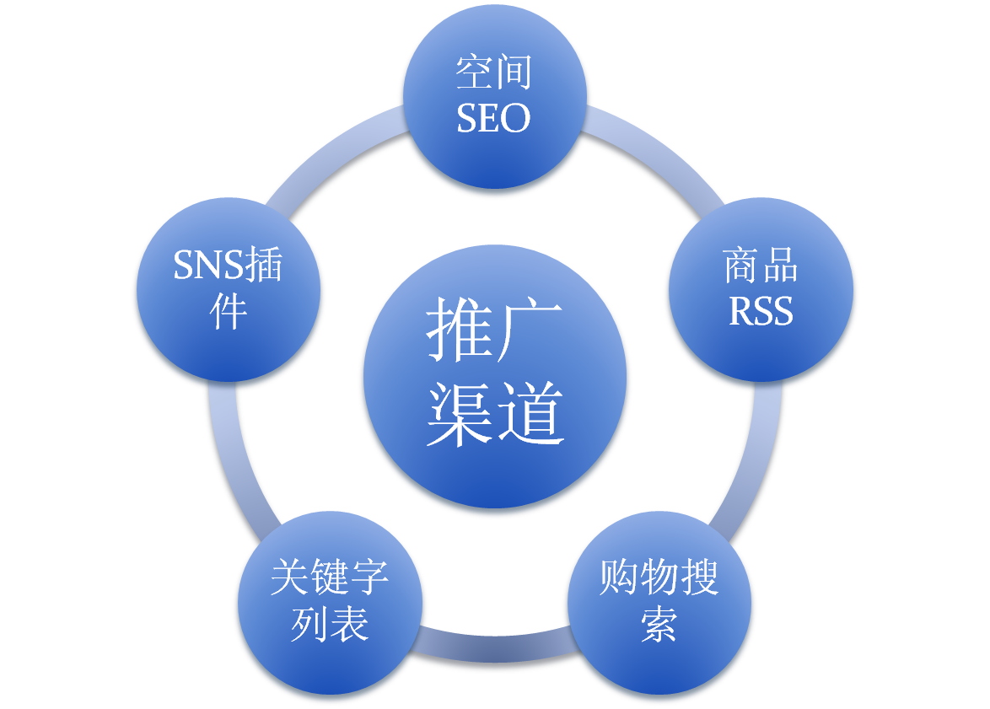








附录(三)
对淘空间进行SEO优化
对主流搜索引擎更友好
为淘客带来更多流量
帮助淘客推广商品,并获取收益,降低淘客推广门槛
为推广商品输出RSS
让用户订阅您的
推广商品信息
提供插件将淘空间外挂至主流SNS网站做推广
自动输出推广商品至
主流购物搜索引擎
如Google,有道…
通过搜索引擎访问空间会自动生成相关关键词列表

